Slide 1
Python 正規表達式
Regular Expression

Slide 2
正規表達式
是由字串中搜尋 指定格式（pattern） 的模式
re 模組代表正規表達式，允許我們透過規則組合找到我們想要的資料
表示式由左至右逐一查找合適資料，若不符合規格則會離開不再尋找

Slide 3
跳脫字元符號
正規表達式使用 \ 符號針對特殊字元進行轉換，
例如若想要查詢字串 "gmail.com"，pattern 即為 "gmail\.com"
Python 的字串也是使用 \ 符號進行特殊字元轉換，上述 pattern 於 Python 內可寫成 "gmail\\.com"，但此寫法會有很多 \ 符號出現的困擾
因此建議可於字串前面加上 r 的前導符號，如： r"gmail\.com"

Slide 4
findall 功能
返回字串中所有與 pattern 相匹配的全部字串
語法：
findall（搜尋字串，起始位置，結束位置）
起始位置與結束位置是可選擇的參數，預設值分別為 0 與字串長度
findall 將以 list 方式傳回所有可以比對的資料，若找不到可以比對的資料則會傳回一個空的 list

Slide 5
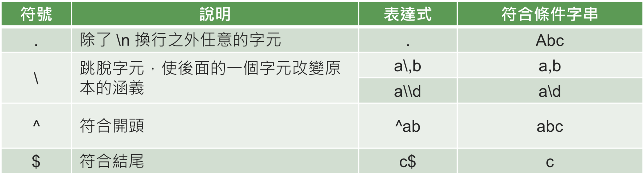
定義跳脫與首尾

Slide 6
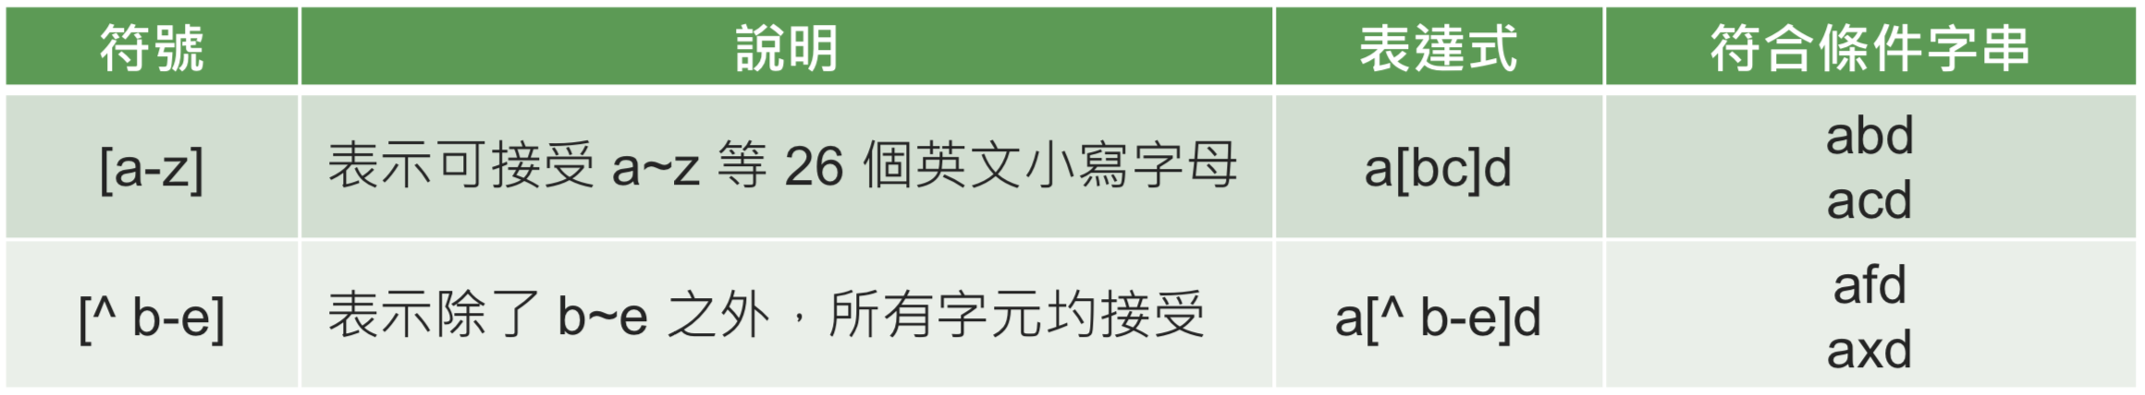
定義字元範圍
Practice: Regular_Expression.ipynb

Slide 7
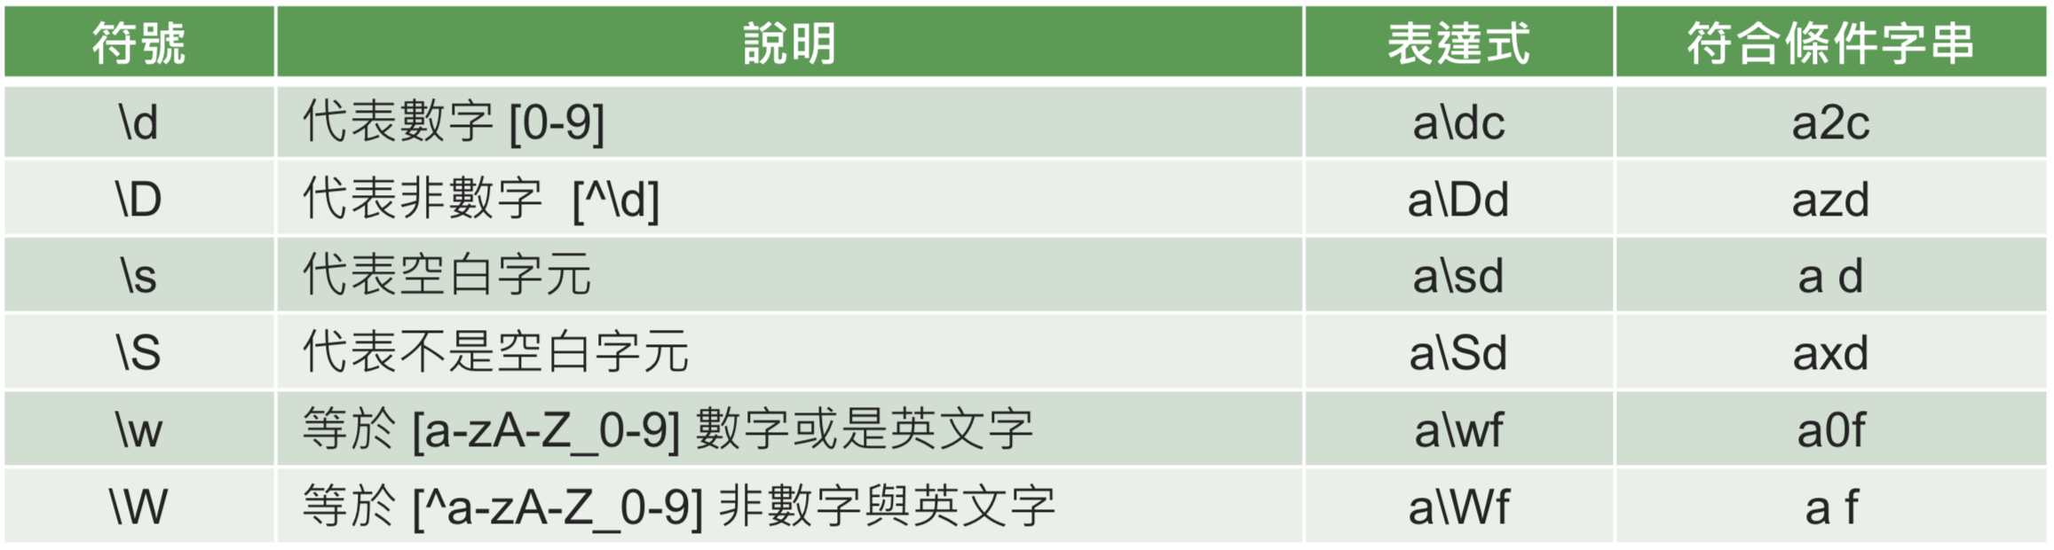
設定已定義符號
Practice: Regular_Expression.ipynb

Slide 8
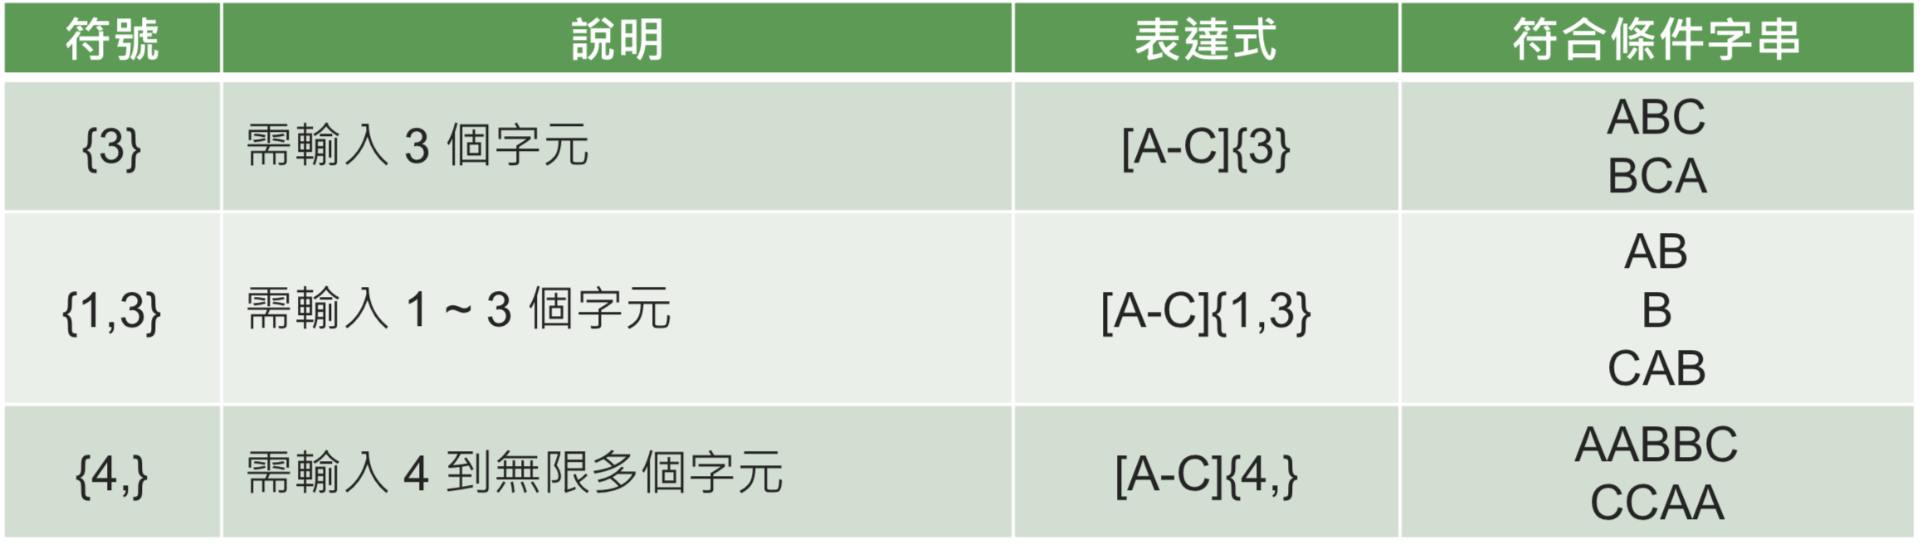
定義字元數
Practice: Regular_Expression.ipynb

Slide 9
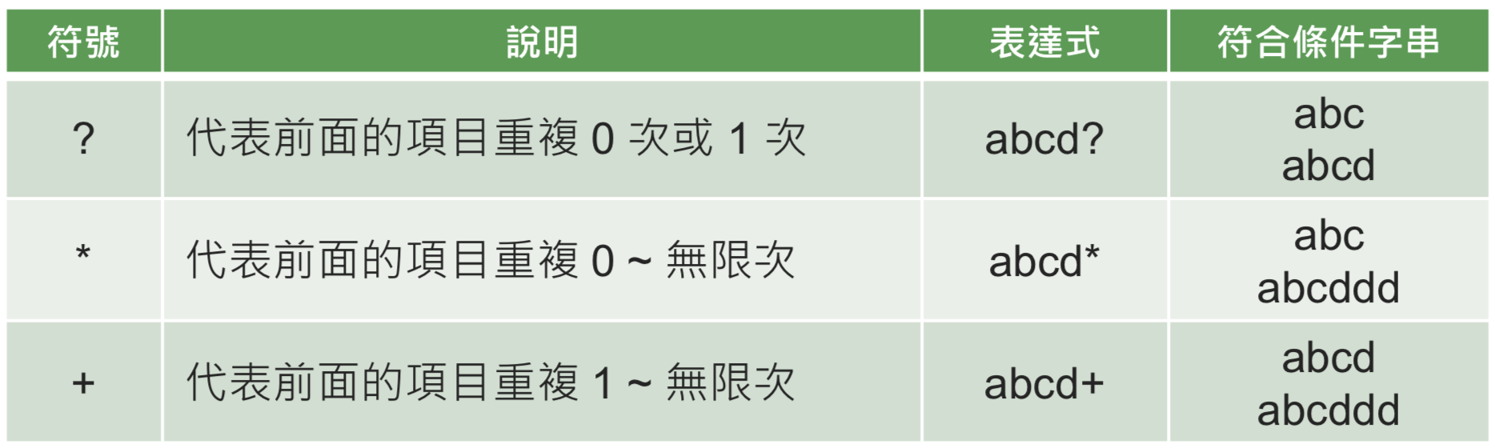
定義字元數
Practice: Regular_Expression.ipynb

Slide 10
split 功能
與 pattern 比對，針對字串進行切割，並回傳一個 list
語法：
split（來源字串，最大分割次數）
若不指定 最大分割次數，則全部分割

Slide 11
sub 功能
與 pattern 比對，針對字串進行替換，並回傳替換結果
語法：
sub（取代字串，來源（取代前的）字串，被取代數量）
若不指定 被取代數量，則全部替換

Slide 12
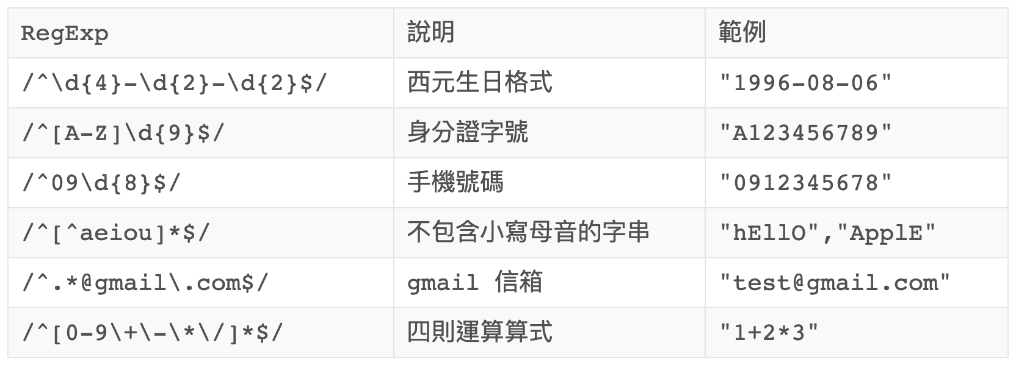
幾個常用 pattern
正規表達式練習場：https://regex101.com/

